Slide 1

Schulung: SAP UI5 und Fiori

Slide 2
Agenda – Tag 04
Navigation und Routing
Beispiel für Navigation auf Detailseite
SmartControls
OData Annotationen zur Nutzung in Smart Controls
Beispiele mit Smart Controls zum Konsumieren von OData

Slide 3
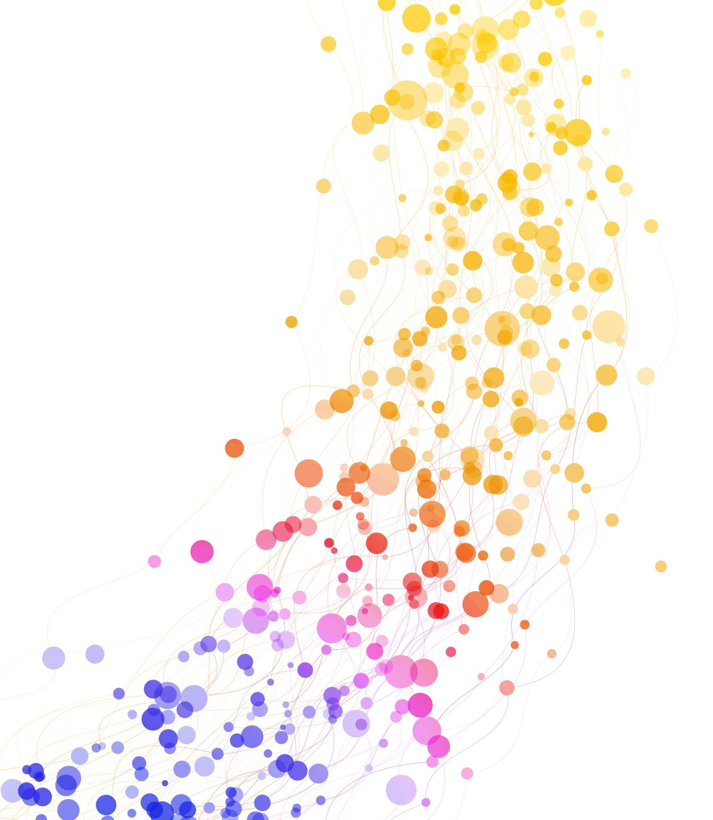
Smart Controls
Erläuterung des Konzeptes

Slide 4
Smart Controls – Warum?
Während der Entwicklung der SAPUI5-Anwendungen gibt es einige wiederkehrende Muster wie Wertehilfen, Sortierung und Filterung, die umfangreiches UI-Frontend-Coding erfordern.
Dieser Ansatz ist fehleranfällig, da jeder Entwickler die Funktionalität ein wenig anders implementiert.

Slide 5
Smart Controls
Standardisieren Funktionalität wie Filterung, Sortierung und Wertehilfen
Controls werden „Smart“ genannt, da sie alle erforderlichen Informationen aus den OData-Metadaten und Annotations erhalten.
Steuern damit Verhalten und Darstellung
Können automatisch an OData-Services gebunden werden.
Beispiele: SmartTable, SmartFilterBar, SmartForm, SmartField.

Slide 6
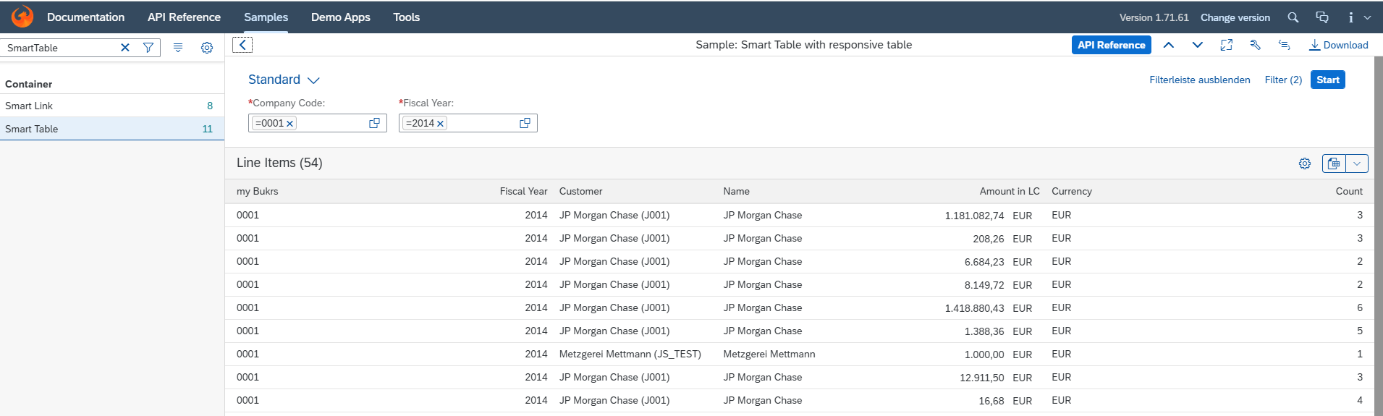
Smart Controls - Beispiel

Slide 7
Smart Controls - Vorteile
Automatische Bindung an OData-Services.
Wiederverwendbarkeit und Konsistenz in der UI.
Reduzierter Entwicklungsaufwand durch Nutzung von Annotationen.
Alles sofort einsatzbereit - dies ist ein großer Vorteil der Smart Controls.

Slide 8
Smart Controls - Beispiele
Welche SmartControls gibt es u.a.?
SmartTabel, SmartFilterBar, SmartForm, SmartGroup, SmartField, SmartMultiInput, SmartChart
Weitere Doku Beispiele für SmartControls: https://ui5.sap.com/1.71.61/#/entity/sap.ui.comp.tutorial.smartControls

Slide 9
Smart Table
Die SmartTable ist eine erweiterte Tabelle, die automatisch an OData-Services gebunden wird.
Unterstützt Funktionen wie Sortierung, Filterung und Paginierung.
Für z.B. Dialoge zum Filtern und Personalisieren: Kein Frontend - UI-Coding erforderlich.

Slide 10
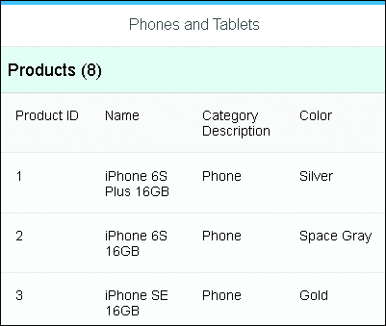
Smart Table – Beispiel in UI5
- Text der Spaltentitel automatisch aus sap:label erstellt (OData Metadatendokument):

Slide 11
Smart Table – Beispiel in UI5
Initial sichtbare Spalten wurden automatisch aus folgenden Annotationen erstellt:
Der Annotationsbegriff „com.sap.vocabularies.UI.v1.LineItem“ zeigt die ersten Tabellenspalten mit unterschiedlichen Zeilentypen, wobei „com.sap. vocabularies.UI.v1.DataField“ auf die Felder verweist.

Slide 12
Smart Filter Bar
SmartFilterBar ist eine erweiterte Filterleiste, die automatisch an OData-Services gebunden wird.
Unterstützt Funktionen wie Filterung und Suche.
Eine Smart Table kann mit einer Smart Filter Bar kombiniert werden. So können Anwender Tabellendaten einfach nachschlagen
Mit Smart Table und Smart Filter Bar gibt es auch Optionen fürs Variantenmanagement, wobei das Variantenmanagement nur aktiv ist, wenn die SAPUI5 Flexibility Services verfügbar sind.
Es können dann Varianten gespeichert werden (Gesetzte Filterwerte z.B.)

Slide 13
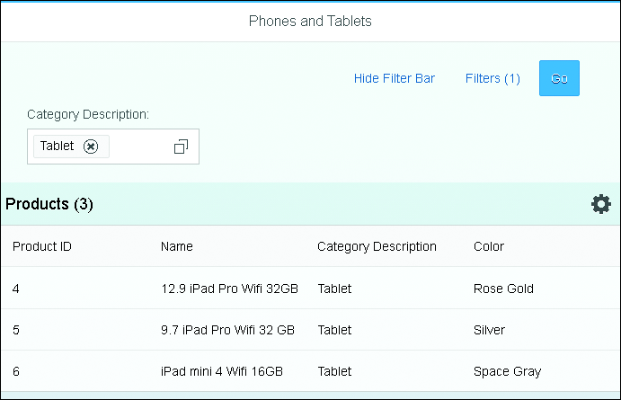
Smart Filter Bar – Beispiel in UI5

Slide 14
Smart Filter Bar – Beispiel in UI5
Initial sichtbare Filter wurden automatisch aus folgenden Annotationen erstellt:

Slide 15
Smart Forms und deren Elemente
Smart Forms können Feldbezeichner automatisch rendern.
Smart Fields sorgen dafür, dass Felder korrekt als Eingabefeld, Kontrollkästchen oder Datumsauswahl gerendert werden.
SmartFields sind erweiterte Eingabefelder, die automatisch an OData-Services gebunden werden.
Unterstützen Funktionen wie Wertelisten und Validierung
Smart Label wird verwendet um Bezeichnung eines Felds zu rendern.
Smart Group kann Gruppentitel rendern und wird zum Gruppieren von Feldern in logische Abschnitte verwendet.

Slide 16
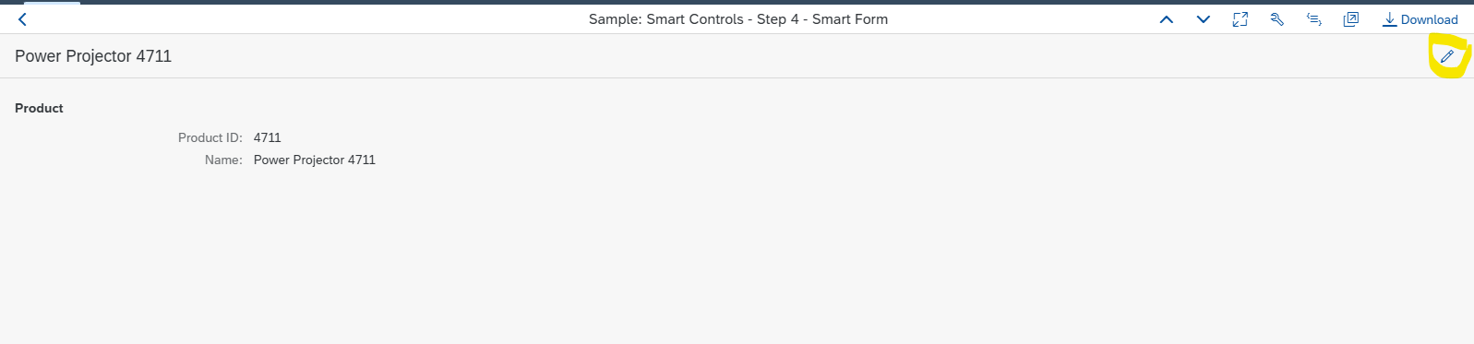
Smart Form – Beispiel in UI5
Mit der Smart Form kann auch zwischen Ansicht und Editiermodus hin und hergeschaltet werden (Bearbeiten Button, durch editTogglable=true)

Slide 17
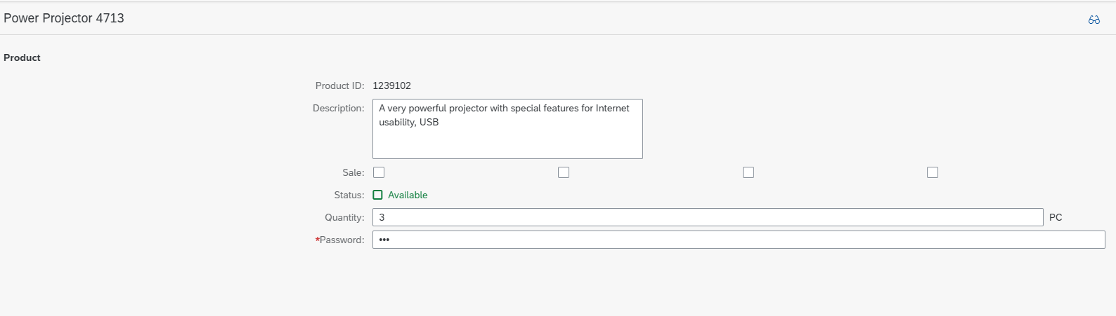
Smart Fields
SmartFields sind ein erweiterte Eingabefelder, die automatisch an OData-Services gebunden werden.
Werden in SmartForms verwendet
Unterstützen Funktionen wie Wertelisten und Validierung.
Beispiel:

Slide 18
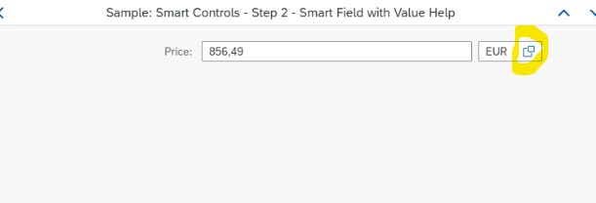
Smart Fields – Beispiel in UI5
Wertehilfe für Currency automatisch aus folgenden Annotationen erstellt:

Slide 19
Smart Templates
Die Weiterentwicklung des Smart Konzepts sind Smart Templates.
Codefreie Möglichkeit zur Erstellung von Anwendungen, die durch Backend- Annotations unterstützt werden.
Dafür gibt es bestimmte wiederkehrende Muster, wie List Report (mit Smart Filer und Smart Table), Object Page mit SmartForm oder die Overview Page
Details sind nicht Teil dieser Schulung
Weitere Infos: Siehe Fiori Elements

Slide 20
OData Annotationen für Smart Controls
Erläuterung des Konzeptes

Slide 21
Annotationen für Smart Controls
Annotationen sind Metadaten, die das Verhalten und die Darstellung von SmartControls steuern.
Beispiel: `com.sap.vocabularies.UI.v1.LineItem`, `com.sap.vocabularies.Common.v1.ValueList`.
Annotationen können aus dem OData Service kommen (dort im Metadatendokument oder aus einem Annotationsmodell) oder sie können auch lokal in einer XML-Datei definiert werden

Slide 22
Annotationen aus OData V2
Mit Standard OData-Metadaten können nicht alle zusätzlichen Informationen über verfügbare Daten beschrieben werden
Außerdem würden Informationen wie z. B. Kennzeichnungstexte oder ob eine Entität aktualisierbar oder filterbar ist, fehlen.
Der OData-Standard bietet glücklicherweise Funktion, um Service um solche Informationen zu erweitern: Annotations.
Die erste von SAP eingesetzte OData-Version war OData 2.0. Diese Annotations unterscheiden sich von OData 4.0.
Hier betrachten wir nur OData V2 Annotations

Slide 23
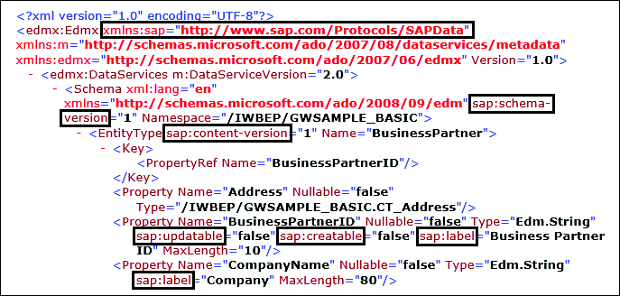
Annotationen aus OData V2
Mit AtomPub-Format (auf dem OData basiert) kann OData Servicedokument um Elemente/Attribute aus benutzerdef. XML-Namensraum erweitert werden.
Die SAP-Namensraumwerte werden durch Namensraumpräfix sap: gekennzeichnet.

Slide 24
Annotationen aus OData V2
SAP Annotationen für Attribute und Entitäten werden im SAP ABAP OnPremise System mit dem SAP Gateway Service Builder in dem OData Service definiert (Transaktion: SEGW)
Sie erscheinen dann automatisch im Metadata Dokument des OData Service

Slide 25
Annotationen aus OData V2
Annotation | Bedeutung | Beschreibung
sap:creatable | erstellbar | Die Eigenschaft createable gibt an, ob die Erstellung eines Entitätstyps unterstützt wird. Es kann z. B. ein neues Produkt erstellt werden.
sap:updatable | aktualisierbar | Die Eigenschaft updateable gibt an, ob ein Entitätstyp aktualisiert werden kann. Es ist z. B. möglich, ein Produkt mit der Nummer 100.000 zu aktuali- sieren.
sap:deletable | löschbar | Die Eigenschaft deletable gibt an, ob ein Entitätstyp gelöscht werden kann. Es ist z. B. möglich, ein Produkt mit der Nummer 100.000 zu löschen.
sap:pageable | clientseitiges Blättern | Die Eigenschaft pagable gibt an, ob das clientseitige Blättern durch $top und $skip unterstützt wird.
sap:requires-filter | Filter erforderlich | Die Eigenschaft requires-filter gibt an, ob ein Filter für den Zugriff auf Daten erforderlich ist. Dies ist sinnvoll, wenn der bereitgestellte Datensatz sehr groß ist.
sap:addressable | adressierbar | Die Eigenschaft addressable gibt an, ob der Zugriff auf die Entität direkt erfolgen kann.
Annotation | Bedeutung | Beschreibung
sap:creatable | erstellbar | Die Eigenschaft createable wird bei der Erstel lung eines Eintrags verwendet. Die Annotation wird normalerweise auf true gesetzt. Dies gilt nicht für Felder, die vom Backend befüllt werden sollen, wie z. B. ProductID oder SalesOrderID.
sap:updatable | aktualisierbar | Die Eigenschaft updateable wird verwendet, wenn ein Eintrag aktualisiert wird und angibt, ob eine Eigenschaft geändert werden kann. Diese Eigenschaft entspricht für gewöhnlich der Anno- tation creatable. Sie wird für Attribute wie ProductDescription oder NetPrice auf true gesetzt. Bei Feldern, die vom Backend aktualisiert werden, z. B. NetSum oder ChangeTimeStamp, wird die Eigenschaft auf false gesetzt.
sap:sortable | sortierbar | Die Eigenschaft sortable gibt an, ob das Attri- but in einer Query-Option $orderBy, wie z. B. $orderBy=ProductName, verwendet werden kann.
sap:filterable | filterbar | Die Eigenschaft filterable gibt an, ob das Attribut in einer Query-Operation $filter, wie z. B. $filter=ProductNumber eq '100000', verwendet werden kann.
sap:label | Beschriftung | Diese Eigenschaft stellt kurzen, lesbaren Text bereit, der für Beschriftungen und Beschreibun- gen in der Benutzeroberfläche geeignet ist.
Annotationen für Entitätstypen
Annotationen für Attribute

Slide 26
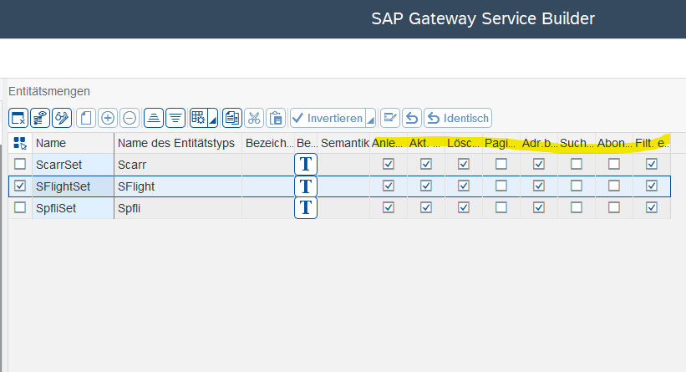
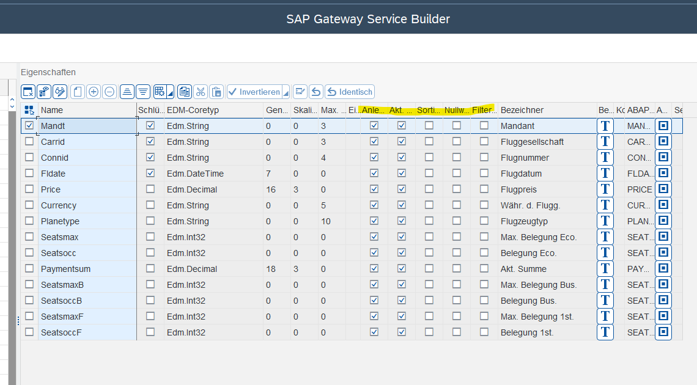
Annotationen aus OData V2 (In der SEGW)
Annotationen für Entitätstypen (In SAP Transaktion: SEGW)
Annotationen für Attribute (In SAP Transaktion: SEGW)

Slide 27
Definition von Annotationen in MPC_EXT Klasse
Weitere Annotationen (wie zum Beispiel LineItem Annotationen für sichtbare Spalten inSmartTable) können z.B. in der OData ModelProviderKlasse *MPC_EXT (Modelstruktur überschreiben) redefiniert werden
Dazu die Methode „define“ redefinieren
Dann die Annotationen mit Hilfe von ABAP Code hinzufügen

Slide 28
Definition von Annotationen in MPC_EXT Klasse
Folgende Definition in
Define Methode…

Slide 29
Definition von Annotationen in MPC_EXT Klasse
…Führt zu folgenden Annotationen im OData Metadatadokument:

Slide 30
Alternative: Definition von Annotationen in lokaler XML Datei der UI5 App
Dazu eine XML Datei mit Annotationen im webapp Verzeichnis der UI5 App anlegen, z.B. webapp/annotations/annotation.xml
In der manifest.json dann folgendermaßen auf die Datei verweisen:

Slide 31
Alternative: Definition von Annotationen in lokaler XML Datei
Die annotation.xml könnte zum Beispiel so aussehen.

Slide 32
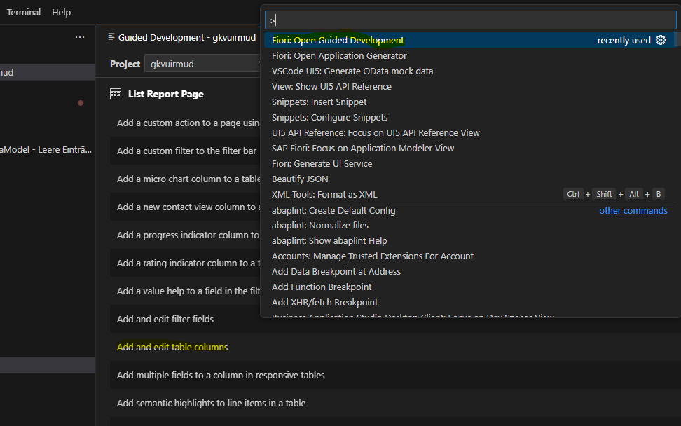
Alternative: Definition von Annotationen in lokaler XML Datei
Hilfreich beim Erstellen von lokalen Annotationen kann die SAP Fiori Tools Extension im
Visual Studio sein. Dazu in der
Command Palette „Fiori: Open Guided Development“
Auswählen und dann gewünschte
Aktion auswählen. Fügt dann Annotationen ein.
Es kann aber notwendig sein vorher auf Basis des OData Services mit dem Fiori Application Generator eine Fiori Elements App zu generieren und darauf dann das Guided Development anzuwenden

Slide 33
Definition von OData Annotationen - Doku
Zu den Vocabularies Annotationen hier zum Beispiel eine Doku:
https://sap.github.io/odata-vocabularies/vocabularies/UI.html

Slide 34
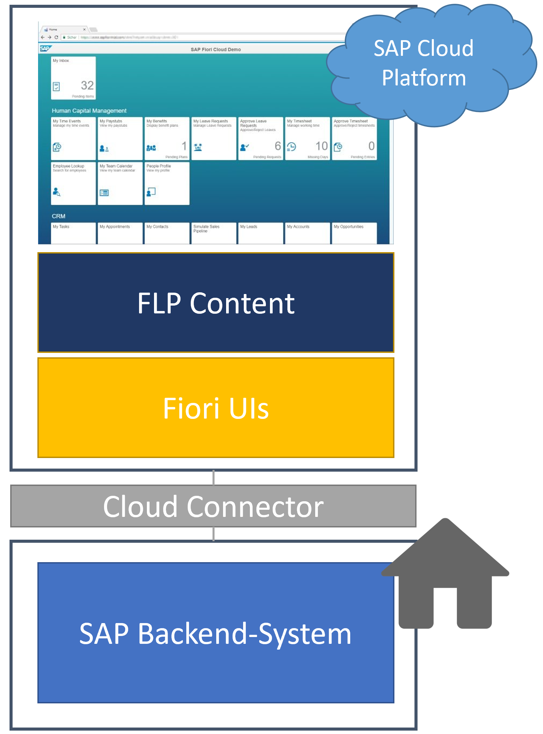
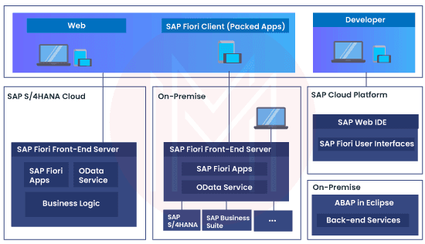
UI Navigation
SAPUI5 bietet eine Hash-basierte Navigation, die es ermöglicht, Single Page Applikationen zu erstellen, bei denen die Navigation durch Änderung des Hashes (alles was in der URL auf „#“ folgt) erfolgt. So muss der Browser die Seite nicht neu laden.
Hash-basierte Navigation ermöglicht Lesezeichen und Deep Links zu Seiten innerhalb einer Anwendung; das bedeutet, dass Sie die Anwendung starten und den mit Lesezeichen versehenen Zustand wieder aufnehmen können.

Slide 35
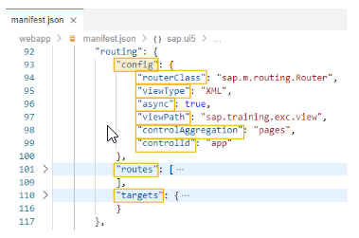
Routing Konfiguration
Befindet sich im Application Deskriptor File (manifest.json) in der Eigenschaft routing des sap.ui5-Namensraumes.
Besteht aus den folgenden drei Abschnitten: config, routes und targets

Slide 36
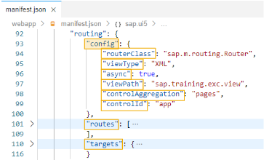
Routing Konfiguration - config
config:
Enthält die globale Routerkonfiguration und Standardwerte, die für alle Routen und Targets gelten. Es wird die Routerklasse definiert und wo sich die Views in der App befinden. Um die Views automatisch zu laden und anzuzeigen, wird angegeben, welches Control zur Anzeige der Seiten verwendet wird (app) und welche controlAggregation gefüllt werden soll, wenn eine neue Seite angezeigt wird (pages)

Slide 37
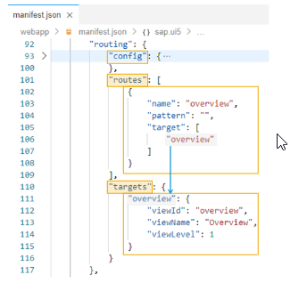
Routing Konfiguration – routes/targets
routes: Jede Route definiert einen Namen, ein Pattern und ein oder mehrere Targets, zu denen navigiert wird, wenn die Route getroffen wurde. Das Pattern ist im Grunde der URL-Teil, der zur Route passt. Das Pattern „“ wird meistens für die Hauptseite verwendet
targets: Definieren den View oder Komponente. Ein target kann einer oder mehreren Routen zugeordnet sein. Wenn Target angezeigt wird, werden View oder Komponente geladen und zur angegebenen controlAggregation (in config-Teil) hinzugefügt.

Slide 38
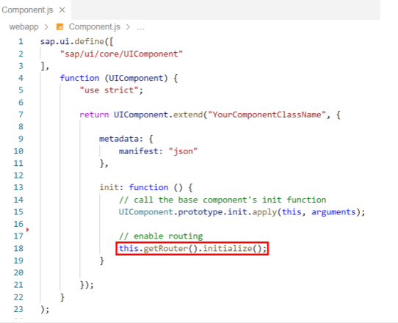
Routing – Router initialisieren
Der Router muss vorher noch von der Komponente initialisiert werden. Dazu eine Reference auf den Router in der init-Methode des Component.js-Komponentencontrollers holen und die initialize-Methode aufrufen.
Nach Initialisierung wird die Routing-Konfiguration in manifest.json automatisch in der Anwendung aktiviert: Die aktuelle URL wird ausgewertet und die entsprechenden Ansichten werden automatisch angezeigt.

Slide 39
Navigation mit hart codierten Patterns

Slide 40
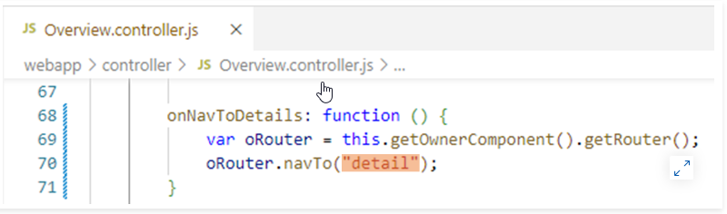
Navigation mit Methode navTo
Um von einem View-Controller aus auf die Router-Instanz zuzugreifen, können Sie die Methode getOwnerComponent des Controllers verwenden, um Zugriff auf die Owner-Component zu erhalten, die die Methode getRouter bereitstellt.
Der Router selbst hat eine Methode navTo, mit welcher eine Navigation getriggert werden kann
Notes:
Im gezeigten Beispiel wird die navTo-Methode des Routers in einer Event-Handler-Methode eines View-Controllers verwendet, um zu der Route namens detail zu navigieren. Dadurch wird das Muster detail der Route detail (siehe oben) auf den Hash des Browsers gesetzt. SAPUI5 reagiert dann auf das Hashchange-Ereignis des Browsers, um die Route zu finden, die mit diesem Hash übereinstimmt. Dies führt dazu, dass das Ziel der Detail-Route - im Endeffekt die Detailsicht - im Browser angezeigt wird.

Slide 41
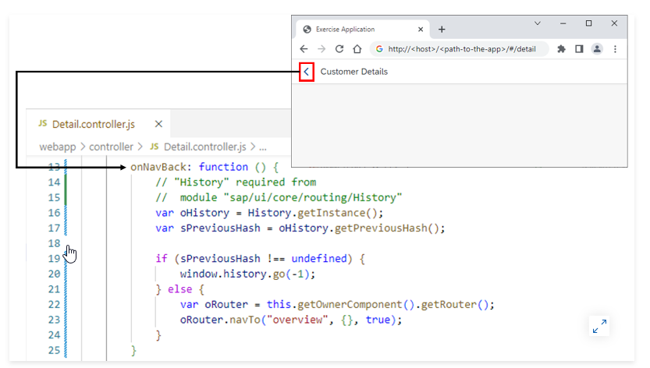
Navigation zurück – Mittels Back Button
Notes:
Im gezeigten Beispiel wird die navTo-Methode des Routers in einer Event-Handler-Methode eines View-Controllers verwendet, um zu der Route namens detail zu navigieren. Dadurch wird das Muster detail der Route detail (siehe oben) auf den Hash des Browsers gesetzt. SAPUI5 reagiert dann auf das Hashchange-Ereignis des Browsers, um die Route zu finden, die mit diesem Hash übereinstimmt. Dies führt dazu, dass das Ziel der Detail-Route - im Endeffekt die Detailsicht - im Browser angezeigt wird.

Slide 42
Navigation zurück – Mittels Back Button
Um zuückzunavigieren könnte der User den Zuück Button des Browsers verwenden, der benutzt aber nur die History. Dadurch könnte das zum Verlassen der App führen.
Um dieses Verhalten zu ändern, wird für die Anwendung im gezeigten Beispiel eine eigene Schaltfläche Zurück implementiert. In der Implementierung der entsprechenden onNavBack-Eventhandler-Methode wird das Modul sap/ui/core/routing/History verwendet, um auf die Navigationshistorie der SAPUI5-Anwendung zuzugreifen. Die getPreviousHash-Methode des history-Objekts wird verwendet, um zu prüfen, ob ein vorheriger Hash-Wert in der Anwendungshistorie vorhanden ist. Ist dies der Fall, navigiert die Anwendung über die native History-API des Browsers zu diesem vorherigen Hash-Wert. In diesem Fall entspricht die Funktionalität der Zurück-Schaltfläche der Anwendung der Funktionalität der nativen Zurück-Schaltfläche des Browsers.
Wenn es jedoch keinen vorherigen Hash gibt, navigiert die Anwendung über den Router zu der Route mit dem Namen „Übersicht“. Das heißt, es wird zu einer anderen Seite innerhalb der Anwendung navigiert, während die Verwendung der systemeigenen Browser-Schaltfläche Zurück in diesem Fall zum Beenden der Anwendung führen würde.
Der zweite Parameter beim Aufruf der Methode navTo ist ein leeres Objekt, da keine weiteren Parameter an die Route übergeben werden. Der dritte Parameter hat den Wert true und sorgt dafür, dass der Hash ersetzt wird, so dass es keinen Eintrag im Browserverlauf gibt.
Notes:
Im gezeigten Beispiel wird die navTo-Methode des Routers in einer Event-Handler-Methode eines View-Controllers verwendet, um zu der Route namens detail zu navigieren. Dadurch wird das Muster detail der Route detail (siehe oben) auf den Hash des Browsers gesetzt. SAPUI5 reagiert dann auf das Hashchange-Ereignis des Browsers, um die Route zu finden, die mit diesem Hash übereinstimmt. Dies führt dazu, dass das Ziel der Detail-Route - im Endeffekt die Detailsicht - im Browser angezeigt wird.

Slide 43
Ungültige Hashes abfangen
Abfangen von ungültigen Hashes und weiterleiten auf Fehlerseite

Slide 44
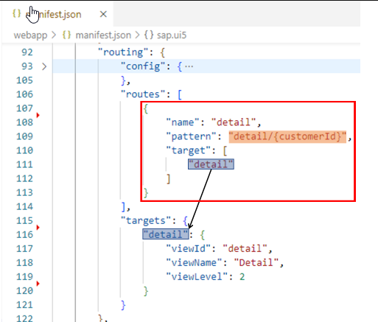
Zu Routen mit obligatorischen Parametern navigieren
Ziele definieren, die Parameter erfordern
Zum Beispiel: Detailseite zu einer selektierten Entität
ID der selektierten Entität kann als Parameter weitergegeben werden, so dass die Seite den Parameter lesen und die entsprechenden Daten zur Entität einlesen kann

Slide 45
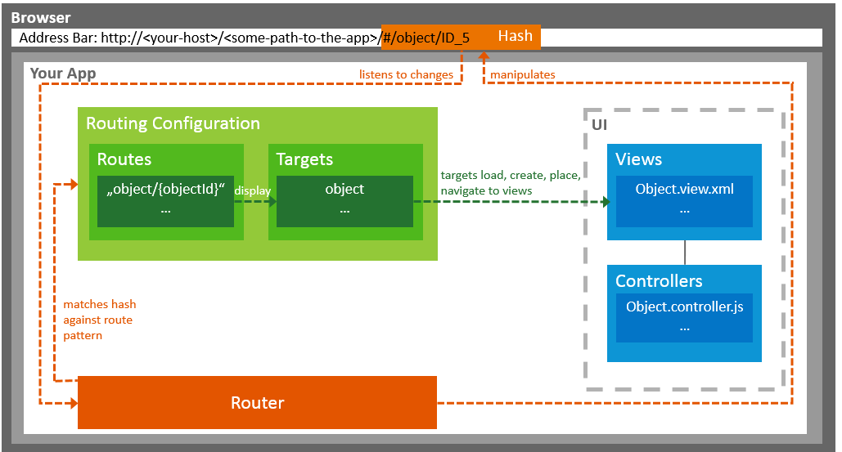
Zu Routen mit obligatorischen Parametern navigieren

Slide 46
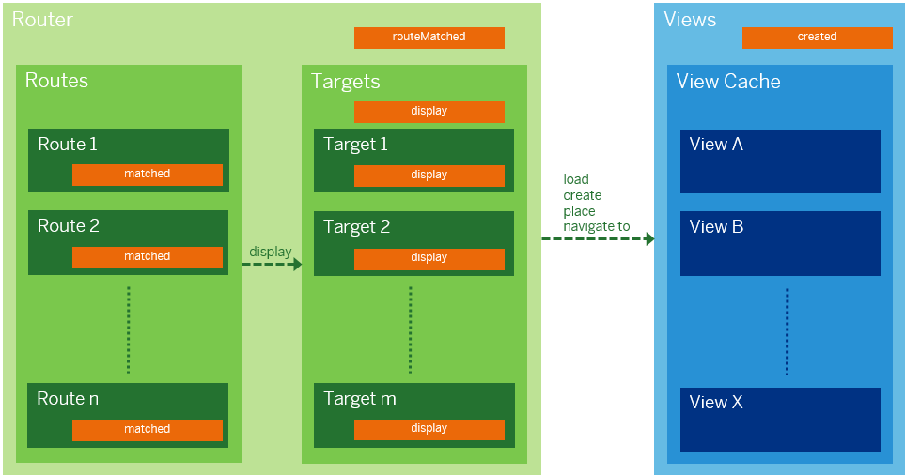
Routing Events

Slide 47

Info
Die Quelltexte zur Übungen oder Musterlösungen sind unter GitHub Schulung zu finden.

